Slide 1
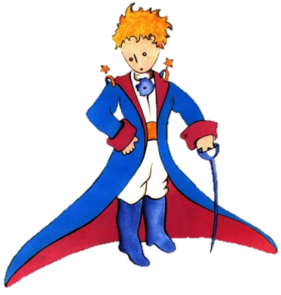
«Ма́ленький принц»
(фр. Le Petit Prince)

Slide 2
Обложки книги

Slide 3
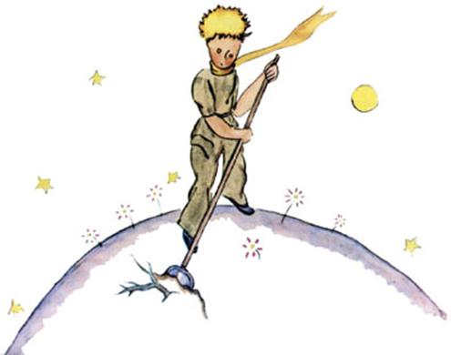
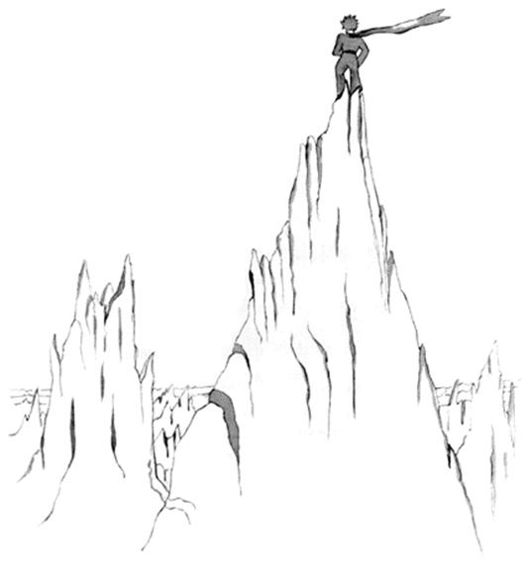
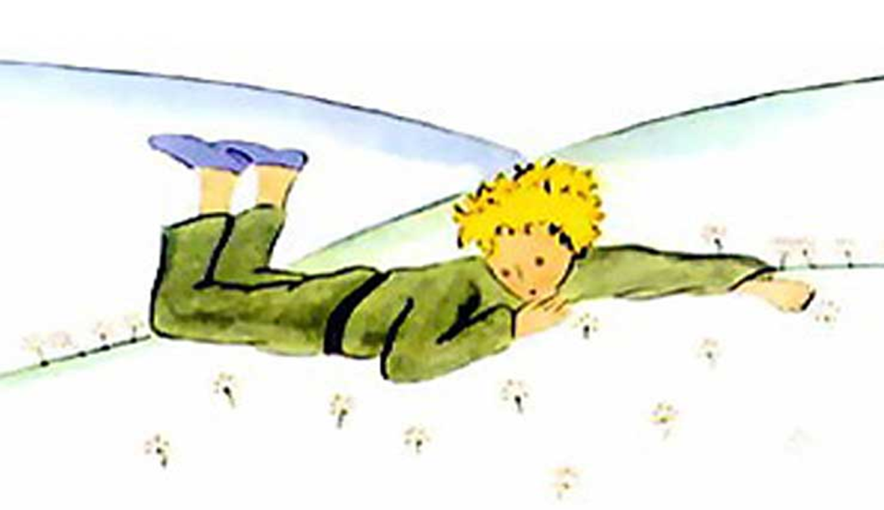
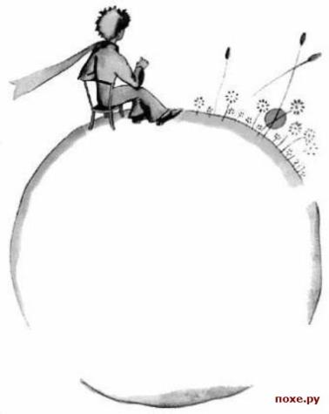
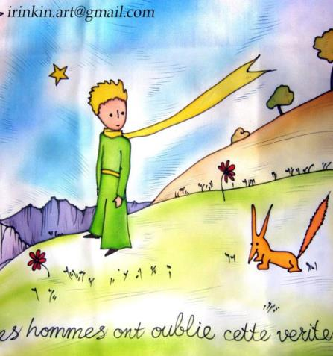
Иллюстрации Экзюпери

Slide 4
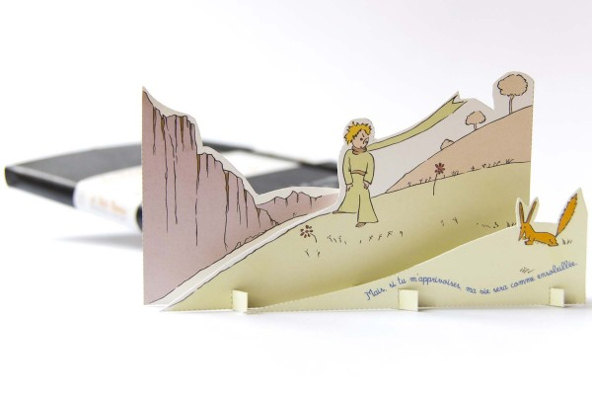
«Маленький принц» переведен на более чем 180 языков и диалектов

Slide 5
В русском переводе Норы Галь «Маленький принц» был впервые опубликован в журнале «Мурзилка» в 1959 году.

Slide 6
Антуан Мари Жан-Батист Роже де Сент-Экзюпери

Slide 7
Экзюпери в авиации

Slide 8
«Для меня летать и писать — нечто неразрывное и единое. Важно одно — действовать и во всем развивать в себе совершенство. Летчик и писатель сливаются в едином сознании человека, действенно творящего жизнь», — так высказывался Экзюпери о жизни и творчестве.

Slide 9
Книга «Планета людей»

Slide 10
В США создаются повесть «Военный летчик» и прославившая Экзюпери философская сказка «Маленький принц».

Slide 11
Гибель
Сент-Экзюпери в кабине «Лайтнинга»
Браслет Сент-Экзюпери, найденный рыбаком близ Марселя.

Slide 12
Памятник Антуану де Сент-Экзюпери в Тарфае

Slide 13
«Вот самый лучший его портрет…»

Slide 14
